Slide 1
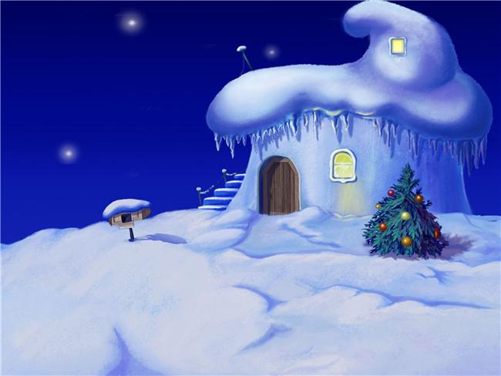
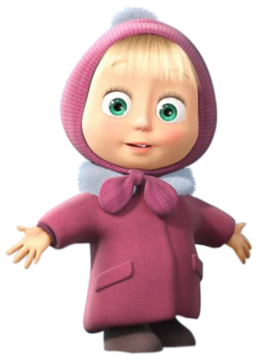
Зимова
Дорога
Потребує
Уваги!
Робота
учнів 5-Б класу.
гурток “Світлофорик “

Slide 2
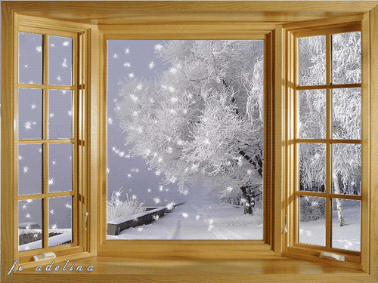
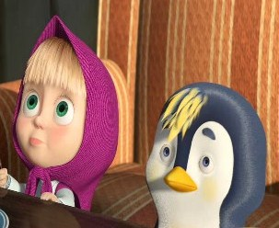

Slide 3
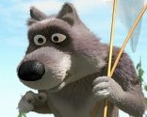
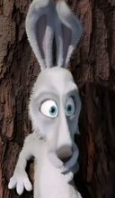
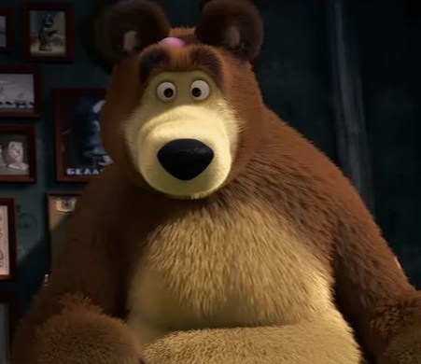
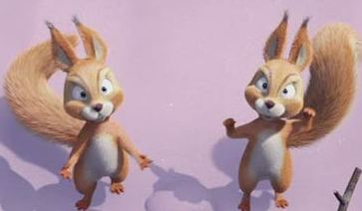

Slide 5
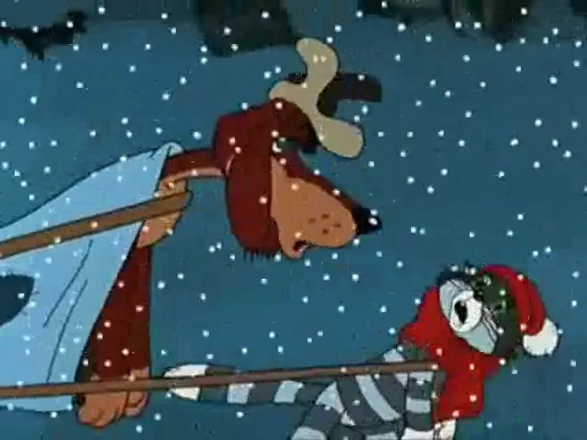
Не стійте поруч з машиною,
яка буксує!
З-під коліс можуть вилетіти
шматки льоду і каміння.

Slide 7
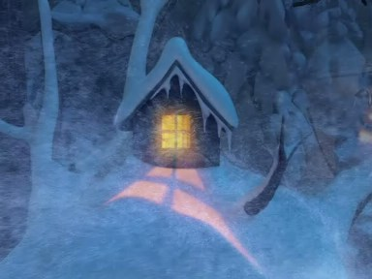
Взимку темніє рано і дуже швидко, тому значно погіршується видимість і легко помилитися у визначенні відстані, як до автомобіля, що їде, так і до нерухомих предметів.

Slide 9
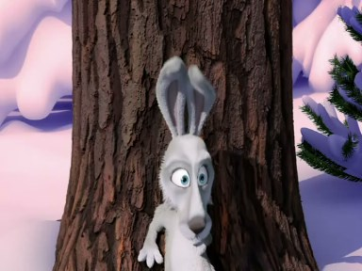
Взимку підвищується вірогідність
заносу автомобіля, і непередбачено подовжується гальмівний шлях.

Slide 11
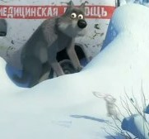
Під час снігопаду погіршується видимість, з'являються замети, обмежується рух пішоходів та транспорту.

Slide 13
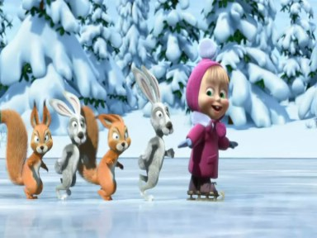
Дорога стає дуже слизькою!
Тому при переході ні в якому
разі не бігти!
Переходити тільки кроком
і бути дуже уважним.

Slide 15
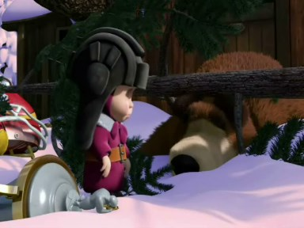
нарушати
Правила
дорожнього руху!

